Slide 1

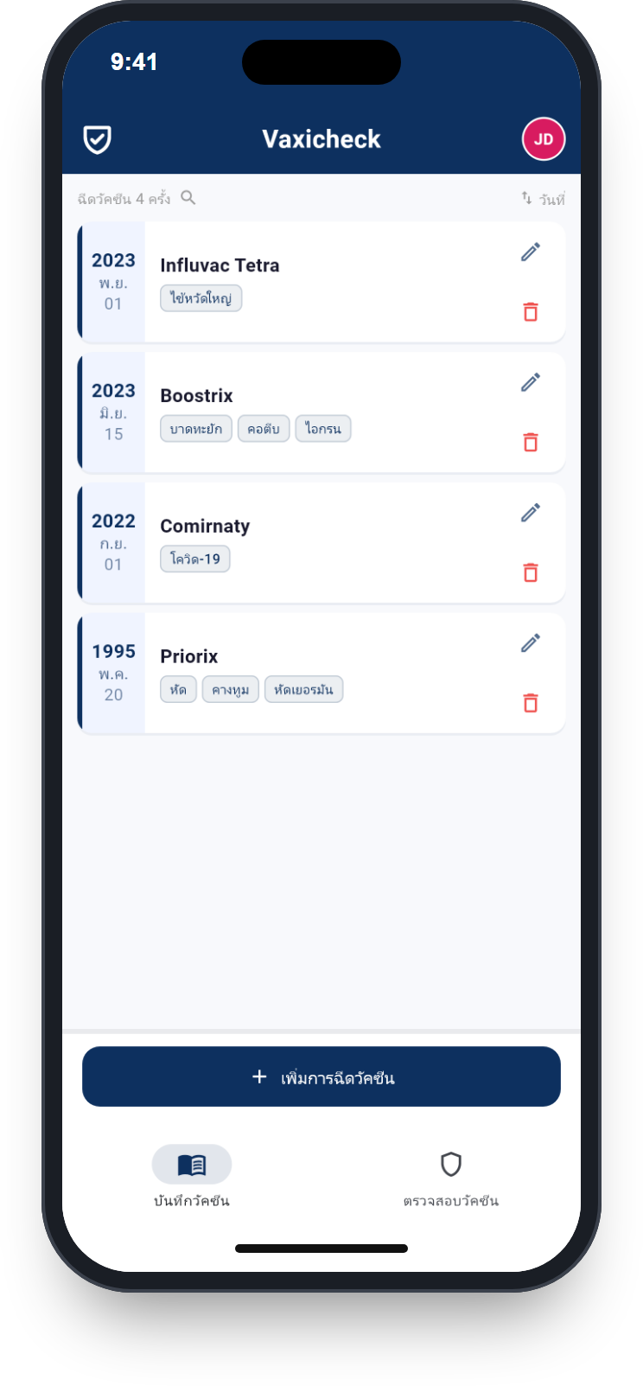




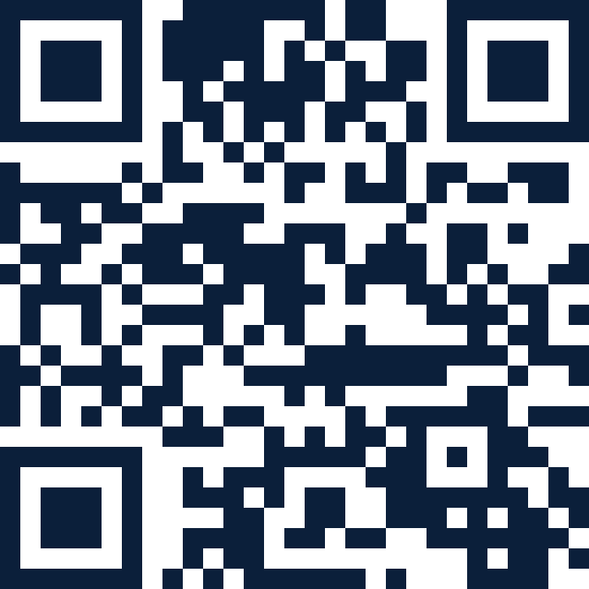


Vaxicheck
แอปฟรีสำหรับ iPhone และ Android
ตรวจเช็กวัคซีนด้วยภาพถ่าย
แอปฟรีที่อ่านรายการวัคซีนจากภาพถ่ายได้อย่างรวดเร็ว และแสดงผลอย่างเป็นระเบียบ
คำแนะนำล่าสุด
ส่งออกเป็น PDF
เปรียบเทียบกับคำแนะนำล่าสุด เช่น ของ STIKO – เห็นได้ทันทีว่าขาดวัคซีนใดหรือต้องฉีดกระตุ้น
วัคซีนทั้งหมดในไฟล์ PDF เช่น สำหรับแพทย์ประจำตัวหรือการเดินทาง
เก็บข้อมูลน้อยที่สุด
สำหรับทั้งครอบครัว
ใช้ได้โดยไม่ต้องกรอกชื่อ ไม่มีเครื่องมือติดตาม สอดคล้องกับ GDPR ลบข้อมูลทั้งหมดได้ทุกเมื่อ
หลายโปรไฟล์ ล็อกแอปได้ตามต้องการ แจ้งเตือนวัคซีนแบบพุช รองรับ 43 ภาษา
ดาวน์โหลดฟรี
www.vaxicheck.com
พัฒนาที่เมืองโคโลญโดย MEDEPS สปินออฟของมหาวิทยาลัยโคโลญ
Notes:
ตรวจเช็กวัคซีนด้วยภาพถ่าย
แอปฟรีที่อ่านรายการวัคซีนจากภาพถ่ายได้อย่างรวดเร็ว และแสดงผลอย่างเป็นระเบียบ
• คำแนะนำล่าสุด: เปรียบเทียบกับคำแนะนำล่าสุด เช่น ของ STIKO – เห็นได้ทันทีว่าขาดวัคซีนใดหรือต้องฉีดกระตุ้น
• ส่งออกเป็น PDF: วัคซีนทั้งหมดในไฟล์ PDF เช่น สำหรับแพทย์ประจำตัวหรือการเดินทาง
• เก็บข้อมูลน้อยที่สุด: ใช้ได้โดยไม่ต้องกรอกชื่อ ไม่มีเครื่องมือติดตาม สอดคล้องกับ GDPR ลบข้อมูลทั้งหมดได้ทุกเมื่อ
• สำหรับทั้งครอบครัว: หลายโปรไฟล์ ล็อกแอปได้ตามต้องการ แจ้งเตือนวัคซีนแบบพุช รองรับ 43 ภาษา
ดาวน์โหลดฟรี: www.vaxicheck.com
พัฒนาที่เมืองโคโลญโดย MEDEPS สปินออฟของมหาวิทยาลัยโคโลญ

